Slide 1
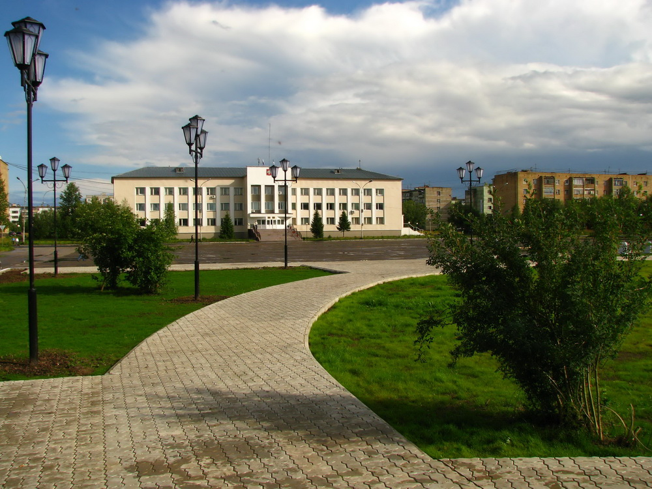
БЮДЖЕТ ДЛЯ ГРАЖДАН
По решению Совета муниципального округа «Вуктыл» Республики Коми от 18 октября 2023 года № 21
«О внесении изменений в решение Совета городского округа «Вуктыл» от 14 декабря 2022 года № 154
«О бюджете муниципального образования городского округа «Вуктыл»
на 2023 год и плановый период 2024 и 2025 годов»
Notes:
1

Slide 2
Основные характеристики бюджета МО ГО «Вуктыл», руб.
Показатель | Решение от 17.05.2023 № 173 | Изменения 2023 год
 |  | Решение от 18.10.2023 № 21 | (+ увеличение) (- уменьшение)
Доходы, всего | 712 584 329,69 | 747 876 738,04 | + 35 292 408,35
Налоговые и неналоговые доходы | 308 863 675,63 | 335 343 619,71 | + 26 479 944,08
Безвозмездные поступления | 403 720 654,06 | 412 533 118,33 | + 8 812464,27
Расходы | 736 585 307,59 | 764 377 715,94 | + 27 792 408,35
Дефицит (-) Профицит (+) | -24 000 977,90 | -16 500 977,90
Общий объем доходов бюджета муниципального образования городского округа «Вуктыл» на плановый период 2024 и 2025 годов установлен в размере 634 571 143,08 руб. и 626 209 634,03 руб. соответственно. В плановом периоде 2024 и 2025 годов увеличение доходной части бюджета МО ГО «Вуктыл» составит 1 219 600,00 руб. и 1 302 060,00 руб. соответственно.
В плановом периоде 2024 и 2025 годов налоговые и неналоговые поступления остаются без изменений.
В плановом периоде 2024 и 2025 годов увеличение безвозмездных поступлений в бюджет МО ГО «Вуктыл» составит 1 219 600,00 руб. и 1 302 600,00 соответственно за счет увеличения в части иного межбюджетного трансферта на проведение мероприятий по обеспечению деятельности советников директора по воспитанию и взаимодействию с детскими общественными объединениями в общеобразовательных организациях за счет средств РБ РК.
Общий объем расходов бюджета МО ГО «Вуктыл» на плановый период 2024 и 2025 годов установлен в размере 634 596 143,08 руб. и 626 234 634,03 руб. соответственно. В плановом периоде 2024 и 2025 годов увеличение составит 1 219 600,00 руб. и 1 302 060,00 руб. соответственно.
Notes:
2

Slide 3
Изменения налоговых и неналоговых доходов бюджета МО ГО «Вуктыл», тыс. руб.
Показатели 2023 год | Решение от 17.05.2023 №173 | Решение от 18.10.2023 №21 | Отклонение
НАЛОГОВЫЕ И НЕНАЛОГОВЫЕ ДОХОДЫ | 308 863,68 | 335 343,62 | 26 479,94
НАЛОГОВЫЕ ДОХОДЫ | 271 617,62 | 291 435,20 | 19 817,58
Налоги на прибыль, доходы (НДФЛ) | 246 128,35 | 263 705,00 | 17 576,65
Налоги на товары (работы, услуги), реализуемые на территории РФ | 6 381,97 | 7 355,66 | 973,69
Налоги на совокупный доход | 12 109,30 | 12 513,54 | 404,24
Налоги на имущество | 3 638,00 | 4 501,00 | 863,00
Государственная пошлина | 3 360,00 | 3 360,00 | 0,00
НЕНАЛОГОВЫЕ ДОХОДЫ | 37 246,06 | 43 908,42 | 6 662,36
Задолженность и перерасчеты по отмененным налогам, сборам и иным обязательным платежам | 0,05 | 0,05
Доходы от использования имущества, находящегося в государственной и муниципальной собственности | 26 434,64 | 30 497,90 | 4 063,26
Платежи при пользовании природными ресурсами | 421,60 | 675 | 253,40
Доходы от оказания платных услуг (работ) и компенсации затрат государства | 5 055,80 | 7 611,00 | 2 555,20
Доходы от продажи материальных и нематериальных активов | 2 087,87 | 1 872,37 | -215,50
Административные платежи и сборы | 6,80 | 6,8 | 0,00
Штрафы, санкции, возмещение ущерба | 3 239,30 | 3 239,30 | 0,00
Прочие неналоговые доходы | 0,00 | 6 | 6,00
В плановом периоде 2024 и 2025 годов налоговые и неналоговые поступления остаются без изменений.
Notes:
3

Slide 4
Изменения безвозмездных поступлений бюджета МО ГО «Вуктыл» , руб.
Показатели 2023 год | Решение от 01.03.2023 №163 | Решение от 17.05.2023 №173 | Отклонение
БЕЗВОЗМЕЗДНЫЕ ПОСТУПЛЕНИЯ | 403 720 654,06 | 412 533 118,33 | 8 812 464,27
СУБСИДИИ | 106 791 703,17 | 107 032 739,17 | 241 036,00
Субсидии на организацию транспортного обслуживания населения по муниципальным маршрутам регулярных перевозок пассажиров и багажа автомобильным транспортом | 1 316 214,00 | 1 557 250,00 | 241 036,00
СУБВЕНЦИИ | 254 442 774,00 | 258 757 778,60 | 4 315 004,60
Субвенции на осуществление государственных полномочий по составлению (изменению) списков кандидатов в присяжные заседатели федеральных судов общей юрисдикции в Российской Федерации за счет средств, поступающих из федерального бюджета (ФБ) | 2 144,00 | 34 784,00 | 32 640,00
Субвенция на реализацию муниципальными дошкольными и муниципальными общеобразовательными организациями в Республике Коми общеобразовательных программ (Госстандарт) | 245 420 800,00 | 247 054 100,00 | 1 633 300,00
Субвенции на осуществление государственного полномочия Республики Коми по организации на территории соответствующего муниципального образования мероприятий при осуществлении деятельности по обращению с животными без владельцев | 751 714,00 | 933 991,00 | 182 277,00
Субвенции на возмещение недополученных доходов, возникающих в результате государственного регулирования цен на топливо твердое, используемое для нужд отопления | 0,00 | 2 466 787,60 | 2 466 787,60
ИНЫЕ МЕЖБЮДЖЕТНЫЕ ТРАНСФЕРТЫ | 14 374 400,00 | 18 582 323,67 | 4 207 923,67
Иные межбюджетные трансферты в целях оказания финансовой поддержки реализации инициативных проектов в Республике Коми, прошедших конкурсный отбор | 0,00 | 1 000 000,00 | 1 000 000,00
Иные межбюджетные трансферты, имеющие целевое назначение, на осуществление выплат лицам, принимающим участие в период с 1 июня 2023 г. по 31 декабря 2023 г. в информационно-агитационных мероприятиях с населением Республики Коми | 0,00 | 700 000,00 | 700 000,00
Субсидии на проведение мероприятий по обеспечению деятельности советников директора по воспитанию и взаимодействию с детскими общественными объединениями в общеобразовательных организациях | 0,00 | 295 270,00 | 295 270,00
Иные межбюджетные трансферты, имеющие целевое назначение, на выполнение мероприятий по расселению граждан, проживающих в многоквартирных домах, признанных в установленном порядке аварийными и подлежащими сносу | 0,00 | 655 364,00 | 655 364,00
Распоряжение Правительства Республики Коми от 18 сентября 2023 г. № 482-р о выделении Министерству строительства и жилищно-коммунального хозяйства Республики Коми бюджетных ассигнований из резервного фонда Правительства Республики Коми | 0,00 | 1 557 289,67 | 1 557 289,67
ПРОЧИЕ БЕЗВОЗМЕЗДНЫЕ ПОСТУПЛЕНИЯ | 38 800,00 | 87 300,00 | 48 500,00
Notes:
4

Slide 5
Источники финансирования дефицита бюджета МО ГО «Вуктыл», руб.
Наименование | Сумма, рублей
 | 2023 год | 2024 год | 2025 год
ИСТОЧНИКИ ВНУТРЕННЕГО ФИНАНСИРОВАНИЯ ДЕФИЦИТОВ БЮДЖЕТОВ | 16 500 977,90 | 25 000,00 | 25 000,00
Кредиты кредитных организаций в валюте Российской Федерации | - 7 350 000,00 | 7 150 000,00 | 7 150 000,00
Получение кредитов от кредитных организаций бюджетами городских округов в валюте Российской Федерации | 17 000 000,00 | 24 150 000,00 | 29 100 000,00
Погашение бюджетами городских округов кредитов от кредитных организаций в валюте Российской Федерации | - 24 350 000,00 | - 17 000 000,00 | - 21 950 000,00
Бюджетные кредиты от других бюджетов бюджетной системы Российской Федерации | - | - 7 125 000,00 | - 7 125 000,00
Получение кредитов от других бюджетов бюджетной системы Российской Федерации бюджетами городских округов в валюте Российской Федерации | - | - | -
Погашение бюджетами городских округов кредитов от других бюджетов бюджетной системы Российской Федерации в валюте Российской Федерации | - | - 7 125 000,00 | - 7 125 000,00
Изменение остатков средств на счетах по учету средств бюджетов | 23 850 977,90 | - | -
Notes:
5

Slide 6
Изменения по муниципальным программам, руб.
Наименование | Отклонение
 | Решения № 21 от 18.10.2023 года от Решения № 173 от 17.05.2023 года
 | 2023 год | 2024 год | 2025 год
МП «Развитие образования» | + 2 304 225,73 | + 1 219 600,00 | + 1 302 060,00
Подпрограмма 1 «Развитие системы образования» | + 1 720 996,16 | 0 | 0
Подпрограмма 2 «Дети и молодежь» | + 295 270,00 | +1 219 600,00 | +1 302 060,00
Подпрограмма 4 «Обеспечение реализации муниципальной программы» | + 287 959,57 | 0 | 0
МП «Развитие культуры» | -687 714,81 | 0 | 0
Подпрограмма 1 «Развитие системы культуры и дополнительного образования сферы культуры» | - 687 714,81 | 0 | 0
МП «Развитие физической культуры и спорта» | + 388 519,65 | 0 | 0
Подпрограмма 1 «Развитие системы физической культуры и спорта» | + 388 519,65 | 0 | 0
МП «Безопасность жизнедеятельности населения» | - 318 836,00 | 0 | 0
Подпрограмма 2 «Противопожарная защита объектов муниципальной собственности» | - 318 836,00 | 0 | 0
МП «Развитие транспортной системы» | + 819 558,51 | 0 | 0
Подпрограмма 2 «Организация транспортного обслуживания» | + 819 558,51 | 0 | 0
МП «Социальная защита населения» | + 655 364,00 | 0 | 0
Подпрограмма 1 «Улучшение жилищных условий» | + 655 364,00 | 0 | 0
Notes:
6

Slide 7
Изменения по муниципальным программам, руб.
Наименование | Отклонение
 | Решения № 21 от 18.10.2023 года от Решения № 173 от 17.05.2023 года
 | 2023 год | 2024 год | 2025 год
МП «Муниципальное управление» | + 5 944 558,89 | 0 | 0
Подпрограмма 3 «Обеспечение органов местного самоуправления» | + 4 220 472,62 | 0 | 0
Подпрограмма 4 «Содержание муниципального казенного учреждения «Межотраслевая централизованная бухгалтерия | + 1 588 733,27 | 0 | 0
Подпрограмма 5 "Ремонт, капитальный ремонт и реконструкция здания администрации городского округа "Вуктыл" | + 135 353,00 | 0 | 0
МП «Развитие строительства и жилищно-коммунального комплекса, энергосбережение и повышение энергоэффективности» | + 10 010 489,63 | 0 | 0
Подпрограмма 1 «Содержание и развитие жилищно-коммунального и городского хозяйства» | + 10 010 489,63 | 0 | 0
МП «Управление муниципальным имуществом» | + 7 451 768,04 | 0 | 0
Подпрограмма 1 «Развитие структуры муниципального имущества» | + 1 561 789,67 | 0 | 0
Подпрограмма 2 «Использование и распоряжение муниципальным имуществом» | + 5 889 978,37 | 0 | 0
МП «Управление муниципальными финансами и муниципальным долгом городского округа «Вуктыл» | + 1 310 217,68 | 0 | 0
Подпрограмма 3 «Обеспечение реализации муниципальной программы» | + 1 310 217,68 | 0 | 0
МП «Обеспечение охраны общественного порядка и профилактика правонарушений» | + 32 538,93 | 0 | 0
Подпрограмма 2 «Профилактика терроризма и экстремизма" | + 32 538,93 | 0 | 0
Непрограммные направления деятельности | - 118 281,90 | 0 | 0
Итого: | + 27 792 408,35 | + 1 219 600,00 | + 1 302 060,00
Notes:
7

Slide 8
Непрограммные направления деятельности, руб.
Решение от 18.10.2023 № 21 |  |  | Изменение
2023 | 2024 | 2025 | 2023 | 2024 | 2025
3 673 731,21 | 9 737 497,25 | 16 942 663,78 | -118 281,90 | 0,00 | 0,00
Основные изменения по расходам
Обеспечение деятельности аппарата контрольно-счетной палаты муниципального образования |  |  | -790 538,30 | 0,00 | 0,00
Руководитель контрольно-счетной палаты муниципального образования и его заместители |  |  | -150 383,60 | 0,00 | 0,00
Резервный фонд администрации городского округа «Вуктыл» |  |  | 70 000,00 | 0,00 | 0,00
Подготовка и проведение выборов депутатов Совета городского округа "Вуктыл" |  |  | 20 000,00 | 0,00 | 0,00
Субвенции на осуществление полномочий по составлению (изменению) списков кандидатов в присяжные заседатели федеральных судов общей юрисдикции в Российской Федерации |  |  | 32 640,00 | 0,00 | 0,00
Осуществление выплат лицам, принимающим участие в информационно-агитационных мероприятиях с населением по привлечению граждан на военную службу в Вооруженные Силы Российской Федерации по контракту и включенным в списки агитационных групп |  |  | 700 000,00 | 0,00 | 0,00
Notes:
8

Slide 9
Муниципальный долг, тыс. руб.
Решение № 173 от 17.05.2023
Решение № 21 от 18.10.2023
Notes:
9

Slide 10
Ведомственная структура расходов бюджета МО ГО «Вуктыл», руб.
Наименование ГРБС | Отклонение от Решения о бюджете № 173 от 17.05.2023
 | 2023 год | 2024 год | 2025 год
Контрольно-счетная палата ГО «Вуктыл» | - 940 921,90 | 0,00 | 0,00
Совет ГО «Вуктыл» | 0,00 | 0,00 | 0,00
Администрация ГО «Вуктыл» | + 25 030 401,87 | 0,00 | 0,00
Управление образования администрации ГО «Вуктыл» | + 2 392 710,70 | + 1 219 600,00 | + 1 302 060,00
Финансовое управление администрации ГО «Вуктыл» | + 1 310 217,68 | 0,00 | 0,00
Итого: | + 27 792 408,35 | + 1 219 600,00 | + 1 302 060,00
Notes:
10

Slide 11
Контактная информация
Разработчиком презентации
«Бюджет для граждан» является
Финансовое управление
администрации муниципального округа «Вуктыл»
Республики Коми
Заместитель руководителя администрации муниципального округа «Вуктыл» Республики Коми - начальник Финансового управления администрации муниципального округа «Вуктыл» Республики Коми | Бабина Виктория Александровна
Адрес | г. Вуктыл, ул. Комсомольская, д.14, каб. 203
Телефон, факс | 2-11-60, 2-12-71
Адрес электронной почты | fo@vuktyl.rkomi.ru
Режим работы | с 8-30 до 12-45, с 14-00 до 17-15 Выходные дни – суббота, воскресенье
На сайте Финансового управления администрации муниципального округа «Вуктыл» во вкладке «Бюджет МО ГО «Вуктыл» Вы можете ознакомится с информацией о бюджете МО ГО «Вуктыл», о времени и месте проведения публичных слушаний по бюджету МО ГО «Вуктыл». В разделе «Обратная связь» Вы можете направить свои мнения и пожелания по «Бюджету для граждан» .
Notes:
11

